Slide 1
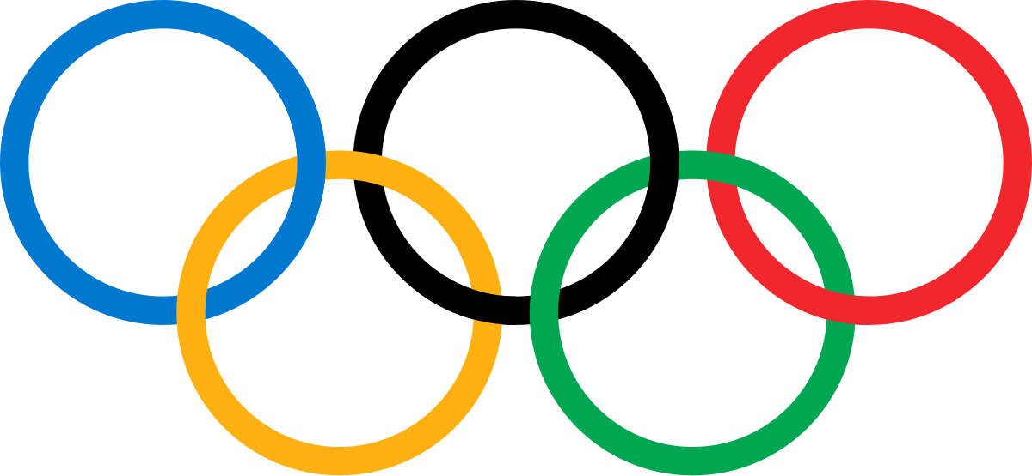
מצגת סיכום נושא פייתון
Data Analyst Course

Slide 2
רקע
המשחקים האולימפיים הם אירועי תחרויות הספורט הגדולים ביותר המתקיימים אחת לשנתיים: פעם משחקי קיץ ופעם משחקי חורף.
במשחקים האולימפיים משתתפים טובי הספורטאים מכל העולם וקהל גדול מכל העולם צופה ומביע עניין רב במשחקים.
מסד הנתונים מורכב מ- 70,000 ספורטאים שהשתתפו במשחקים האולימפיים, הנתונים מציינים את פרטי המשתתף כגון גיל, משקל וגובה.
נתונים נוספים המצוינים הם באילו משחקים אולימפיים השתתף הספורטאי, באיזו מדליה זכה אם בכלל.
מאחר ומסד הנתונים גדול מאוד בכל שאלות החקר ניתוח הנתונים התבצע למשחקים האולימפיים החל משנת 1996 ועד למשחקים האחרונים המופיעים במסד בשנת 2016

Slide 3

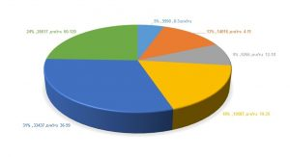
שאלות חקר
מהי התפלגות הספורטאים לאורך השנים על פי מגדר?
מהם הגיל והמשקל האופטימליים לזכייה במדליה אולימפית?
מה התפלגות הזכייה במדליות בתחום הכדורגל לנשים ולגברים?
שאלת בונוס:
מהי כמות המדליות של נבחרת ארצות הברית וסוגיהן?

Slide 4

ייבוא וסינון הנתונים
Kaggleמסד הנתונים נלקח מאתר
לאחר פתיחה וטעינה ראשונית של מסד הנתונים הבחנתי שמסד הנתונים גדול מאוד והתפלגות השנים בו היא כמעט כ-100 שנים, לכן ערכתי את מסד הנתונים כך שהנתונים הרלוונטיים והחדשים יותר בלבד יופיעו במסד הנתונים, ביצעתי גזירה לעמודת שנים כך שנתונים משנת 1996 והילך בלבד יופיעו במסד הנתונים.

Slide 5
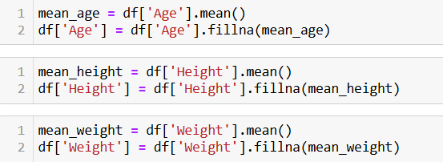
ייבוא וסינון הנתונים
לאחר בדיקת נתונים חסרים ובדיקת מה אחוז הנתונים החסרים ביצעתי השמה של הערך הממוצע לכל נתון חסר בעמודות : גיל, גובה, ומשקל.
בנוסף שיניתי ערך בעמודת מדליה כך שיהיה אפשר להבחין מי לא זכה במדליה והיה רשום זאת.
לבסוף, מחקתי ממסד הנתונים שתי עמודות לא רלוונטיות.

Slide 6
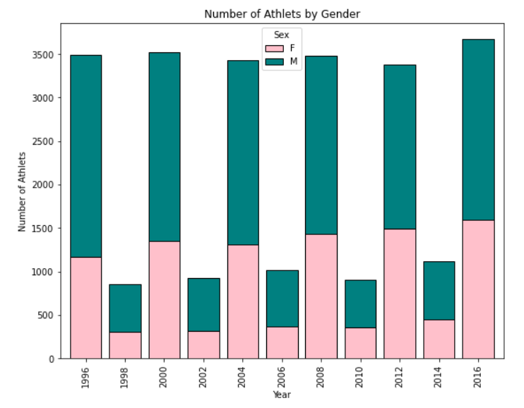
מהי התפלגות הספורטאים לאורך השנים על פי מגדר?
להלן הגרף המבטא את ההתפלגות :
ניתן לראות כי מספר הספורטאים בתחרויות קיץ וחורף דיי דומה ולא משתנה במידה רבה.
דבר מעניין מאוד שניתן ללמוד בהתפלגות בין גברים לנשים הוא שלאורך השנים מספר הנשים המתמודדות במשחקים האולימפיים עולה, דבר שמאזן עם השנים את התפלגות במשתתפים בין נשים לגברים במשחקים האולימפיים.
כלומר, אחוז הנשים מסך כל המשתתפים בגרף עליה.
נקודה מעניינת – במשחקים האולימפיים 2024 בפריז אחוז הנשים המשתתפות במשחקים היה כ-50% מסך כל המשתתפים!

Slide 7
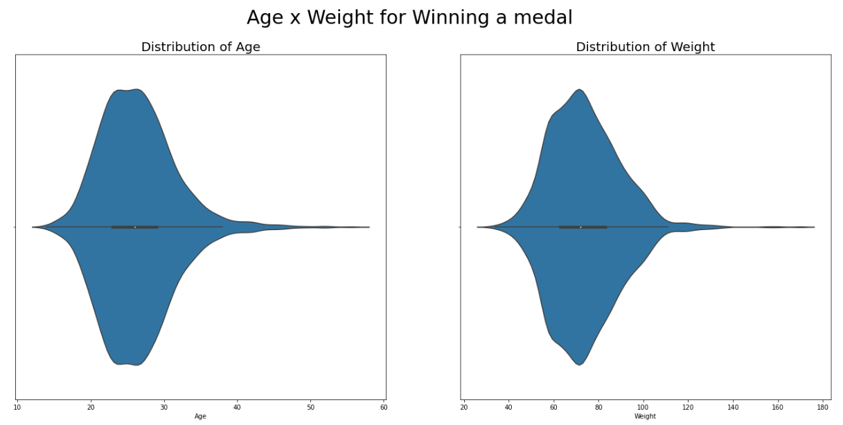
התפלגות הגיל והמשקל לזכייה במדליה
בשאלת מחקר זו רציתי להגיע למסקנה ברורה, מהו הגיל והמשקל האופטימלי לזכייה במדליה במשחקים האולימפיים
להלן הגרף המבטא את ההתפלגות :
לניתוח שאלת החקר השתמשתי בגרפי כינור שיבטאו את ההתפלגות בצורה ברורה ונוחה.
ניתן לראות שטווח הגילאים אופטימלי לזכייה במדליה אולימפית הוא בטווח גילאי 22 עד 26
המשקל האופטימלי לזכייה במדליה אולימפית הוא בטווח של 60 עד 80 קילוגרמים, משקל של 70 קילוגרמים הוא האופטימלי ביותר!

Slide 8
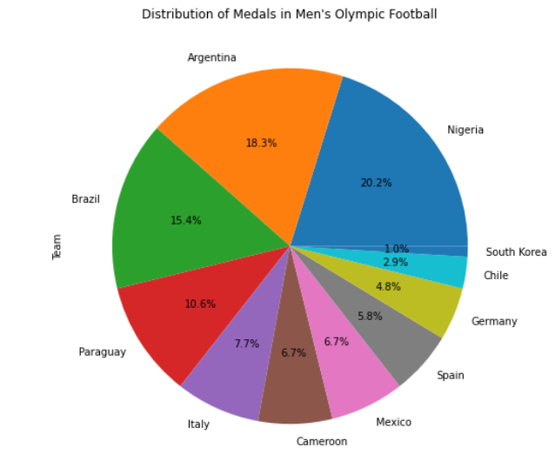
התפלגות זכייה במדליות בתחום הכדורגל לנשים וגברים בפרט
בתור חובב תחום הכדורגל, עניין אותי מאוד לדעת אילו נבחרות שולטות בתחום האולימפי ומה התפלגות הזכייה במדליות אולימפיות לאורך השנים
להלן הגרף המבטא את ההתפלגות גרף הגברים :
בגרף זה ניתן לראות את התפלגות זכייה במדליות אולימפיות בכדורגל גברים לאורך השנים.
בגרף העוגה ניתן לראות כי המדינה שזכתה בהכי הרבה מדליות אולימפיות בכדורגל הגברים היא נבחרת ניגריה, שזכתה ב-20.2% מסך המדליות.
בנוסף, ניתן להבחין שנבחרות כמו ארגנטינה וברזיל ממוקמות במקום השני והשלישי בטבלת המדליות בתחום כדורגל הנשים.
נקודה מעניינת : אף נבחרת אפריקאית מעולם לא זכתה במונדיאל, אך הנבחרת שזכתה בהכי הרבה מדליות אולימפיות היא נבחרת ניגריה!

Slide 9
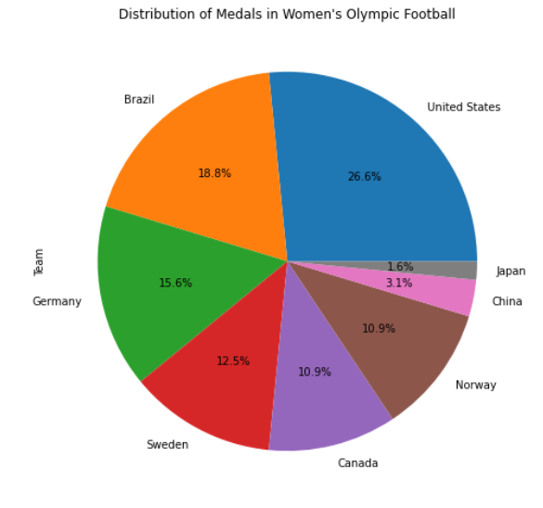
התפלגות זכייה במדליות בתחום הכדורגל לנשים וגברים בפרט
להלן הגרף המבטא את ההתפלגות גרף הנשים :
בגרף זה ניתן לראות את התפלגות זכייה במדליות אולימפיות בכדורגל נשים לאורך השנים.
בגרף העוגה ניתן לראות כי המדינה שזכתה בהכי הרבה מדליות אולימפיות בכדורגל הנשים היא ארצות הברית, שזכתה ב-26.6% מסך המדליות.
בנוסף, ניתן להבחין שנבחרות כמו ברזיל, גרמניה ממוקמות במקום השני והשלישי בטבלת המדליות בתחום כדורגל הנשים.

Slide 10
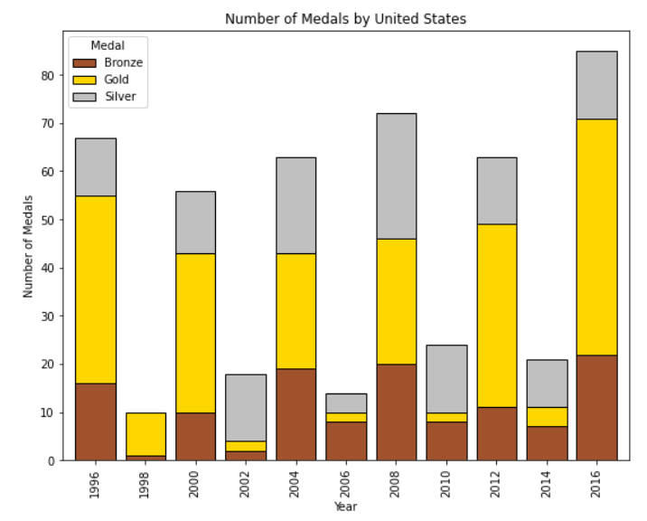
מספר וסוגי המדליות של נבחרת ארצות הברית
נבחרת ארצות הברית נחשבת לנבחרת הטובה והעטורה ביותר בכל היסטוריית המשחקים האולימפיים, ביצעתי סקירה המציגה את התפלגות וכמות המדליות של נבחרת ארצות הברית במהלך השנים.
להלן הגרף המבטא את ההתפלגות :
בגרף הנתון כל עמודה מחולקת ל-3 : מדליית זהב, כסף וארד.
ניתן לראות שנבחרת ארצות הברית זוכה בכמות גדולה של מדליות, במיוחד במשחקי הקיץ.
בנוסף, נתון מעניין מאוד הוא שבמשחקי הקיץ לאורך כל השנים כמות מדליות הזהב היא המדליה השכיחה ביותר בזכיות של נבחרת ארצות הברית.
ממוצע המדליות של נבחרת ארצות הברית במשחקי הקיץ הוא גדול מ-65 מדליות למשחקים אולימפיים.
ממוצע המדליות של נבחרת ארצות הברית במשחקי החורף הוא גדול מ-15 מדליות למשחקים אולימפיים.

Slide 11

תודה על ההקשבה!

